Slide 1
LA NARRAZIONE
RACCONTARE STORIE …

Slide 2
RACCONTARE …

Slide 3
Ero giunto sulle soglie dell’adolescenza e ancora mi nascondevo tra le radici dei grandi alberi del bosco a raccontarmi storie.
ITALO CALVINO

Slide 4
IL VISCONTE DIMEZZATO
Un ago di pino poteva rappresentare per me un cavaliere, o una dama, o un buffone; io lo facevo muovere dinanzi ai miei occhi e m’esaltavo in racconti interminabili. Poi mi prendeva la vergogna di queste fantasticherie e scappavo. […..]
Ero nascosto nel bosco a raccontarmi storie.
Ma già le navi stavano scomparendo all’orizzonte e io rimasi qui, in questo nostro mondo pieno di responsabilità e di fuochi fatui.

Slide 5
NARRARE …
la SCRITTURA procede da SINISTRA verso DESTRA
il RACCONTO di una storia
può coincidere con il tempo referenziale: dall’INIZIO alla FINE
può essere procedere in senso opposto al tempo referenziale: dalla FINE

Slide 6
LE REGOLE
Dal punto di vista combinatorio: due possibilità
ricostruzione cronologica a ritroso: attenzione ai tempi verbali e ai nessi di tempo e causa
ricostruzione attraverso associazioni mentali: un continuo passaggio dal presente al passato —> il presente come contenitore di ricordi

Slide 8
NARRAZIONE SINTAGMATICA
AVVENIMENTO LINEARE
AVVENIMENTO COMPLESSO

Slide 9
AVVENIMENTO LINEARE
NARRAZIONE SINTAGMATICA
unico protagonista che vive un’esperienza
l’esperienza si ripete identica e viene raccontata secondo uno schema ideale
può essere un’esperienza reale o immaginata

Slide 10
AVVENIMENTO NON - LINEARE
LE CARATTERISTICHE
più personaggi, di cui uno diventa protagonista
contemporaneità di alcuni episodi/momenti
intenzione narrativa: neutralità, sorpresa, smarrimento ….
scelta della disposizione dei «blocchi»
scelta del narratore

Slide 11
I «NODI» NARRATIVI
DUE TIPI DI «NODI»:
MATERIALI
TESTUALI
incontri tra personaggi
nei ricordi, l’incontro

Slide 12
NARRAZIONE PARADIGMATICA
AVVENIMENTO LINEARE
AVVENIMENTO COMPLESSO

Slide 13
AVVENIMENTO LINEARE
NARRAZIONE PARADIGMATICA
unico protagonista che vive un’esperienza diversa in rapporto al TEMPO in cui avviene: stagioni, momenti dell’anno (Natale, Pasqua, vacanze estive … )
altra variabile: il PUNTO DI VISTA —> soggettività
lo STATO D’ANIMO, anche in rapporto al TEMPO

Slide 14
AVVENIMENTO COMPLESSO
più personaggi che vivono la stessa esperienza dal loro punto di vista
in momenti diversi della giornata o dell’anno
stati d’animo diversi in rapporto al vissuto del momento
ogni attore ha la propria storia

Slide 15
I PROCEDIMENTI

Slide 16
NARRAZIONE SINTAGMATICA
AVVENIMENTO LINEARE

Slide 18
AVVENIMENTO LINEARE
Maria sbatte la tovaglia in giardino
rientra in casa e ripone la tovaglia
chiude la credenza
bacia la nonna e la zia
sale le scale per andare in camera
comincia a svestirsi sulle scale
arrivata in camera, lancia i vestiti sulle sedie
fa una rapida doccia
indossa la camicia da notte, con la pelle umida
si getta sul letto

Slide 19
RICOSTRUZIONE A RITROSO
CRONOLOGICA | MEDIANTE NESSI CAUSALI
Maria si getta sul letto | Maria si getta sul letto
DOPO avere indossato la camicia … | dal contatto con la camicia, il corpo umido
aveva fatto una rapida doccia | per la rapida doccia
DOPO aver lanciato i vestiti sulle sedie | I vestiti sulle sedie, dove li aveva gettati
Salendo in camera | aveva l’abitudine di cominciare a spogliarsi
aveva cominciato a svestirsi sulle scale | mentre saliva le scale
DOPO aver baciato la nonna e la zia | subito dopo aver baciato la nonna e la zia
aver rinchiuso la credenza | aver richiuso la credenza
in cui ha riposto la tovaglia | IN CUI aveva riposto la tovaglia senza briciole
sbattuta PRIMA in giardino | DATO CHE l’aveva sbattuta in giardino

Slide 20
NARRAZIONE SINTAGMATICA
AVVENIMENTO NON LINEARE

Slide 21
I «PASSI» DA COMPIERE …
lo SCHEMA dell’avvenimento
la LOGICA della ripetizione: condizioni soggettive e storiche; diversi attori; diversi punti di vista
la GRAFICA del testo: ordine di disposizione dei «blocchi»
le VARIAZIONI all’interno dello schema per vivacizzare il racconto

Slide 22
UN ESEMPIO: IL VIAGGIO
lo SCHEMA del percorso
l’ORDINE di disposizione
il NARRATORE
il PUNTO DI VISTA

Slide 23
LO SCHEMA DEL PERCORSO
 | PERSONAGGI | AUTOGRILL | PARTENZA
famiglia A | genitori, 2 figli, la nonna | uno scambio di auto tra fratelli | il figlio non si trova, la nonna si agita
famiglia B | genitori, 1 figlio, l’amico | il padre nota lo scambio, ma è rassicurato: i genitori lo sanno | il viaggio riprende senza problemi
informazioni | un figlio A viaggia nell’auto B | il fratello che non parte, va ai servizi | alla ricerca del figlio disperso …
conclusione

Slide 24
L’ORDINE DI DISPOSIZIONE E I PUNTI DI VISTA
da quando la nonna comincia ad agitarsi
dalla fine, quando si chiarisce tutto perché il figlio torna dal bagno
da quando il papà scopre la mancanza del figlio
con lo sguardo della mamma: appena tornata dal bar, non capisce cosa stia accadendo
… altro

Slide 25
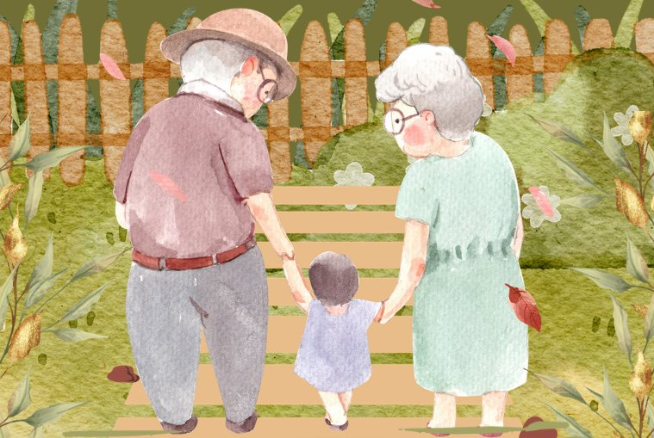
NARRAZIONE PARADIGMATICA
AVVENIMENTI SEMPLICI O COMPLESSI

Slide 26
UN POMERIGGIO COMPLICATO
TABELLA DI AVVENIMENTI E PERSONAGGI
 | nipote | nonna | amici del nipote | mamma
14, 45 | saluta la nonna | saluta il nipote
15 | trova gli amici, ma non quello che cerca |  | incontro nel negozio
15,30 | cambiano negozio |  | cambio di negozio
17,30 | senza niente, ritorno |  | proseguono la ricerca
18,40 |  | sta male |  | rientra dal lavoro
18,45 | entra e trova la nonna con la mamma |  |  | trova la nonna a terra

Slide 27
L’AVVENIMENTO-BASE
14, 45: il nipote esce di casa per andare a comperare un cuscinetto dello skate, dicendo che tornerà subito
nel negozio, però, il cuscinetto non si trova; l’incontro con altri due amici, anche loro in cerca di uno snodo speciale inutilmente
decidono di andare in un altro negozio, che però è dall’altra parte della città: prendono il tram per arrivare
dopo 2 ore di inutili ricerche, escono a mani vuote: è ormai tardi e il nipote torna dalla nonna, mentre i suoi amici vagano ancora per la città
entrato in casa, il nipote trova la nonna con la pressione alta stesa sulla poltrona: la madre è accanto a lei e cerca di calmarla

Slide 28
LE POSSIBILITÀ
il protagonista è la nonna
l’inizio coincide con il ritorno a casa della mamma, alle 18,40
l’inizio coincide con il ritorno a casa del nipote, alle 18,45
l’inizio coincide con la separazione dei tre amici

Slide 29
IL POMERIGGIO DELLA NONNA
Alle 14,45 il nipote esce di casa con lo skate, dicendo alla nonna che va a comprare un cuscinetto e che sarà di ritorno tra poco
Il nipote però non torna e la nonna comincia a preoccuparsi: prende le gocce per la pressione, ma esagera un po’
La latitanza del nipote si prolunga e ormai si fa sera: la nonna sente che la pressione aumenta, riapre il flaconcino delle gocce e lo vuota
Di lì a poco si sente venir meno, sia per la preoccupazione del nipote disperso sia per gli effetti collaterali del farmaco
Per fortuna, quando ormai sta per perdere i sensi, rientra la nuora che l’aiuta a calmarsi, ricordandole l’inaffidabilità del nipote
Ritorna finalmente anche il fuggiasco, che spiega l’accaduto

Slide 30
L’INIZIO DALLA FINE
La mamma in ascensore alle 18,30 sta salendo verso la casa della suocera: arrivata al piano, suona il campanello inutilmente; si ricorda di avere le chiavi, apre ed entra
La nonna spaventata grida e chiede aiuto, pensando che siano i ladri, ma la nuora la tranquillizza; si accorge che è sola e molto agitata
Si scopre che il nipote è uscito presto e non è ancora tornato, la nonna si è agitata e ha bevuto tutte le gocce per la pressione (comprate ieri)
La nonna ricorda che il nipote doveva comprare un cuscino (perché poi, non lo sapeva dato che l’armadio era pieno)
Mentre le due donne parlano, ecco che arriva il colpevole e spiega tutto

